Slide 1
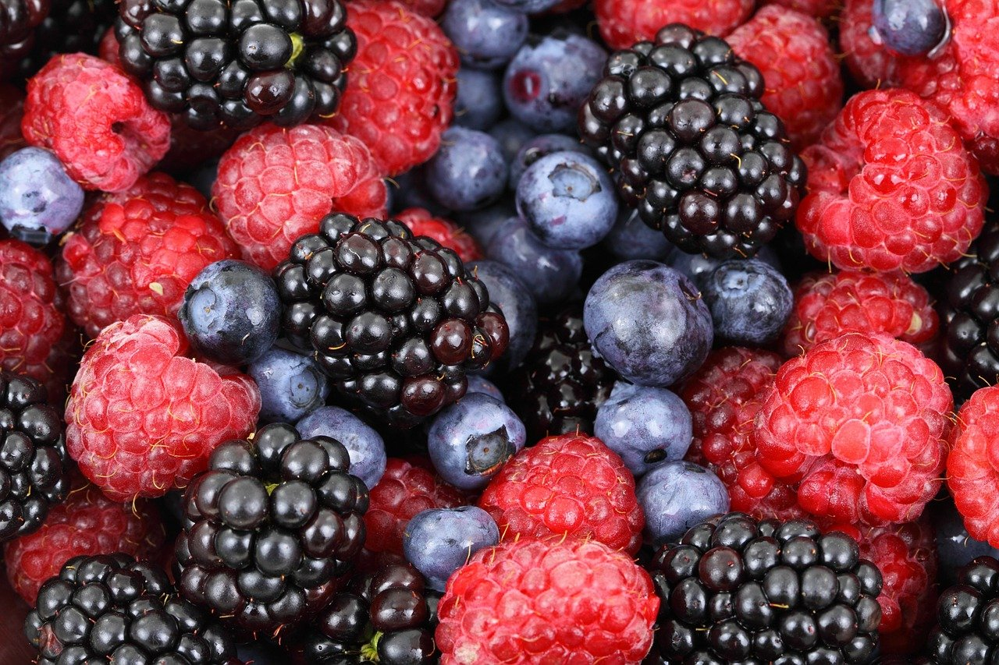
Ravitsemussuositukset

Slide 2
Ravitsemussuositukset 1/3
https://www.ruokavirasto.fi/teemat/terveytta-edistava-ruokavalio/ravitsemus--ja-ruokasuositukset/
Ravitsemussuosituksilla halutaan edistää ja tukea ravitsemuksen sekä
terveyden myönteistä kehitystä
Suositukset ovat elintarvike- ja ravitsemuspolitiikan perusta.
Monien kansanterveydellisten ongelmien synnyssä, hoidossa ja ehkäisyssä on ravitsemuksella suuri merkitys.
Kansallisten ravitsemussuositusten tavoitteena on parantaa suomalaisten ruokavaliota ja edistää hyvää terveyttä

Slide 3
Ravitsemussuositukset 2/3
Ravitsemussuositukset on laadittu väestötasolle terveille, kohtalaisesti liikkuville ihmisille. Ne sopivat sellaisenaan myös tyypin 2 diabeetikoille ja henkilöille, joilla verenpaine tai veren rasva-arvot ovat koholla.
Energian saannin ja kulutuksen välinen epätasapaino on suomalaisten ravitsemuksen suurimpia ongelmia, mikä näkyy lihavuuden jatkuvana yleistymisenä. Keskimääräinen painoindeksi on noussut tasaisesti 20 vuoden aikana.
Erityisen huolestuttavaa on se, että lihavuus lisääntyy myös lapsilla ja nuorilla.

Slide 4
Ravitsemussuositukset 3/3
lautasmalli ruoka-annoksen kokoamisessa!
Nykytiedon mukaan säännöllinen ateriarytmi on terveyden kannalta suositeltavaa, vaikka ihanteellista aterioiden lukumäärää ja ajankohtaa niiden nauttimiselle ei ole perusteltua määritellä.
Päivittäinen nesteen tarve aikuisille on noin 1-1,5 litraa ruoasta tulevan veden lisäksi. Vesi on suositeltava janojuoma.
Ravitsemussuositukset päivitetään 8 vuoden välein.

Slide 5
Miten ravitsemussuositukset tehdään?
Suomalaiset ravitsemussuositukset pohjautuvat pohjoismaisiin ravitsemussuosituksiin
Yhteispohjoismaisen ravitsemussuosituksen julkaisun jälkeen kukin Pohjoismaa valmistelee omat suosituksensa
Suomalaiset ravitsemussuositukset laaditaan Valtion ravitsemusneuvottelukunnan johdolla
Jokaista väestöryhmän suositusta varten kootaan erikseen työryhmä asiantuntijoista
  Tarvittaessa kuullaan myös ulkopuolisia asiantuntijoita ja järjestetään julkinen kommentointikierros.
  Suositukset ovat avoimesti kaikkien kommentoitavina ennen julkaisua. Kaupalliset ja yksittäiset intressit eivät kuitenkaan muuta suosituksia.
Maat huomioivat myös kulttuuriset tekijät ja ruokatottumukset: suositukset poikkeavat toisistaan, vaikka ihmisen ravitsemustarpeet ovat kaikkialla samankaltaiset.

Slide 6
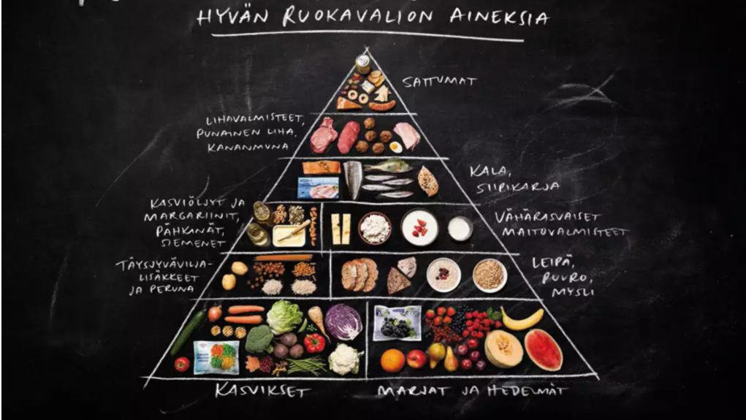
Kuva: evira.fi

Slide 7
Kasvikset, hedelmät ja marjat
Kasviksista, perunoista, marjoista ja hedelmistä saadaan paljon vitamiineja ja kivennäisaineita sekä muita terveyttä edistäviä aineita
Ainakin 5 omaa kourallista päivässä.
Eri värejä

Slide 8
Täysjyvävalmisteet
tärkeitä energian, hiilihydraattien ja proteiinin lähteitä + kuitua, B-vitamiineja, kivennäisaineista
Esim. vähäsuolaista täysjyväleipää, erityisesti ruisleipää tai muita viljavalmisteita, kuten puuroa tai mysliä
Varo piilorasvaa esim. leivonnaisista

Slide 9
Kala
runsaasti hyvänlaatuista proteiinia ja A- ja B-vitamiineja.
erittäin tärkeä D-vitamiinin lähde
sisältää terveydelle hyödyllisiä n-3 rasvahappoja (osoitettu vähentävän sydän- ja verisuonitautiriskiä)
hyvin imeytyvää rautaa.
Ainakin 2 x viikossa

Slide 10
Liha, lihavalmisteet ja kananmuna
Punaisessa lihassa on rautaa ja seleeniä, hyvä prot.lähde.
Punaista lihaa valitessa (naudan-, lampaan- ja sianliha) olisi hyvä suosia mahdollisimman vähärasvaisia lihatuotteita.
Lihavalmisteet (kuten erilaiset leikkeleet, makkarat ja pekoni) sisältävät useimmiten rasvan lisäksi runsaasi suolaa
Punaista lihaa ja lihavalmisteita tulisi syödä korkeintaan 500 g (kypsäpaino) viikossa
Kananmuna sisältää monia ravintoaineita ja se on hyvä proteiinin lähde. Huom. keltuaisen kolesteroli.

Slide 11
Maito ja maitovalmisteet
tärkeitä proteiinin, kalsiumin, jodin sekä monien vitamiinien lähteitä.
D-vitaminoidut maitovalmisteet (huom. luomu)
Rasvaton maito tai piimä ovat hyviä ruokajuomia
Nestemäisiä maitovalmisteita n. puoli litraa päivässä
Vähärasvaisia tai rasvattomia
Tarkkana esim. jogurttien sokerin kanssa

Slide 12
Sattumat
makeiset, suklaa, kakut, keksit, perunalastut, suolaiset ja rasvaiset juustot, suolakeksit, makkarat ja alkoholijuomat
Eivät kuulu päivittäiseen terveyttä edistävään ruokavalioon

Slide 13
BMI = painoindeksi
Painoindeksi (BMI = Body Mass Index) lasketaan jakamalla paino (kg) pituuden (m) neliöllä.
Teini-ikäisillä, kasvunsa jo päättäneillä nuorilla BMI:n normaalialue on 18 - 23.
Aikuisilla BMI:n normaalialue on 20,0-24,9.
  Painoindeksi 25,0-29,9 merkitsee lievää ylipainoa.
  Merkittävänä lihavuutena pidetään indeksiä 30,0 - 34,9.
  Painoindeksi 35,0 - 39,9 merkitsee vaikeata lihavuutta.
  Indeksi 40,0 tai yli merkitsee sairaalloista lihavuutta.

Slide 14
Vyötärölihavuus 1/2
vyötärölihavuus lisää riskiä sairastua moniin sairauksiin:
  kohonnut verenpaine
  metabolinen oireyhtymä
  sepelvaltimotauti
  tyypin 2 diabetes
  kihti
  uniapnea
  sappikivet
  nivelrikko
  eräät syöpämuodot

Slide 15
Vyötärölihavuus 2/2
Vyötärölihavuus diagnosoidaan mittanauhalla
Näin mittaat vyötärön:
Riisu vaatteet ylävartalolta ja avaa vyö.
Aseta mittanauha vyötärön ympärille alimman kylkiluun ja suoliluun harjanteen puoliväliin.
Rentouta vatsalihakset ja hengitä ulos.
Suorita mittaus ja tarkista lukema.
Vyötärö on terveysriski, jos lukema on:
  ≥ 94 cm miehillä
  ≥ 80 cm naisilla

